Slide 1
Speciale

Slide 2
Formål med undersøgelsen
Fosfat og kalk balance er aldrig undersøgt hos stadie 4-5.
Kalk anbefalinger er baseret på 2 balance studier med begrænset N.
Der ses et knæk i balancen hos dialyse patienter men vi ved ikke hvornår kostanbefalinger er relevante at sætte ind med.
Calcificationer ses hos nyresyge derfor er det relevant at vide
I klinik er kostindsamling via 24 timer recall.
Noget der kan styrke et recall aldrig undersøgt på fosfat og aldrig holdt op mod vejet metode.

Slide 3
Forskningsspørgsmål
Er der sammenhæng mellem kalk og fosfat balance og kreatinin clearance
Er der sammenhæng mellem vejet og foto metode

Slide 4
Studie og population
Obervationelt kohorte studie (tillægsstudie til en større kohorte)
Stadie 4-5 kronisk nyresygdom (inklusion via eGFR) præ dialyse
Studieforløb

Slide 5
Målemetoder
Urin blev opsamlet via 24 timers døgnurin
Kostindtag blev estimeret via 3 dages vejet kostregistrering og 24 timers fotometode
Apparant balance for fosfor, calcium of natrium kostindtag-urinudskillelse
Blev beregnet som en ratio udskillelse/indtag*100
Blev også beregnet som balance (estimeret kostiindtag-urinudskillelse)
Balance og ratio blev korreleret op mod kreatinin clearance

Slide 6
Statistik
Korrelationer blev analyseret med spearman rank
Gruppe forskelle blev analyseret med mann whitney
Parret sammenligning blev analyseret via will coxon
Bland altman blev udnyttet til at belyse overensstemmelse mellem metoderne.
Primær analyse complete case
Sensitivitetsanalyse=avaliable case
For metodesammenligning matched!

Slide 7
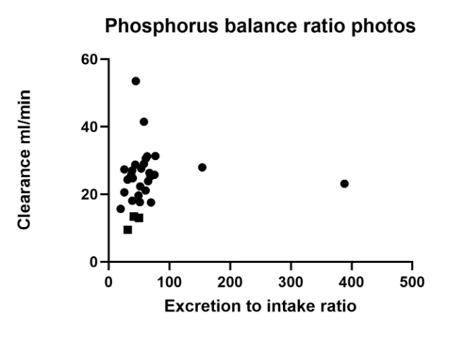
Analyse | Vejet kosregistrering N=31 | Foto N=31
Fosfor Differens vs clearance | (r=0,02 p=0,90) 95 % CI[-0,38-0,34] | (r= -0,06 p=0,76) 95 % CI[-0,41-0,31]
Fosfor ratio vs clearance | (r=0,24 p=0,19) 95 % CI[-0,14-0,6] | (r=0,3124 p=0,087) 95 % CI[-0,06-0,61]
Calcium differens vs clearance | (r=0,15 p=0,43) 95% CI [-0.23-0.49] | 0.12 (p=0,51) 95% CI [-0.25-0.47]
Calcium ratio vs clearance | (r=0,16 p=0,40) | (r=0,13 p=0,5)

Slide 8
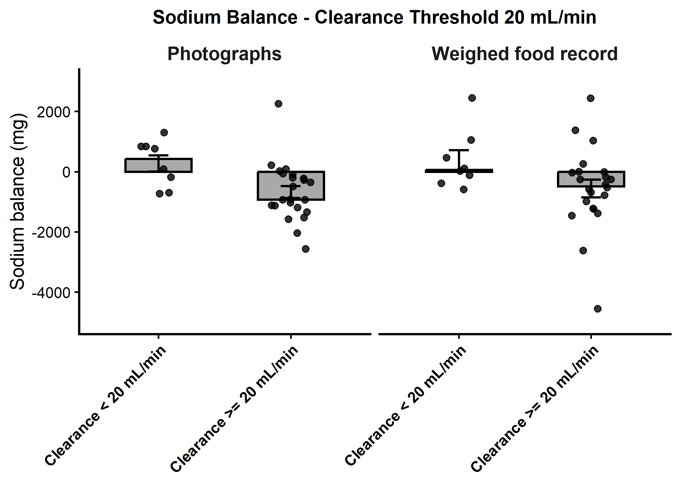
Analyse | Vejet metode n=30 | Foto metode n=30
Natrium differens vs clearance | r= -0,3188 p=0,089) [-0,61;-0,06] | r= -0,4726 p=0,0084** CI[-0,72;-0,12]
Natrium ratio vs clearance | (r=0,16 p=0,30) CI[-0,22; 0,5] | r=0,30 p=0,10 CI[-0,08; 0,6]
Subgruppe differens <20 ml/min n=8 vs >20ml/min n=22 | Median + 57 mg Median -554 mg P=0,0179 | Median +425 mg Median -930 mg P=0,008

Slide 9
Næringsstof | Vejet metode | Foto | Spearman RHO | Wilcoxon
 | Median [IQR] | Median [IQR] | Metode korrelation | Forskel
Calcium (mg) | 771 [344-1891] | 587 [192-1494] | r=0.90, p=<0,0001**** | P=<0,0001****
Natrium (mg) | 2010 [412-5520] | 1806 [464-4400] | r=8153 p=<0,0001**** | p=0,0930
Protein (g) | 59,65[27,3-101] | 53,35[14,1-97,9] | r=0,8 p=<0,0001**** | P=0,019
Fosfor (mg) | 1085 [519-1654] | 1058 [306-1628] | r=0,71 p=<0,0001**** | p=0,087

Slide 10
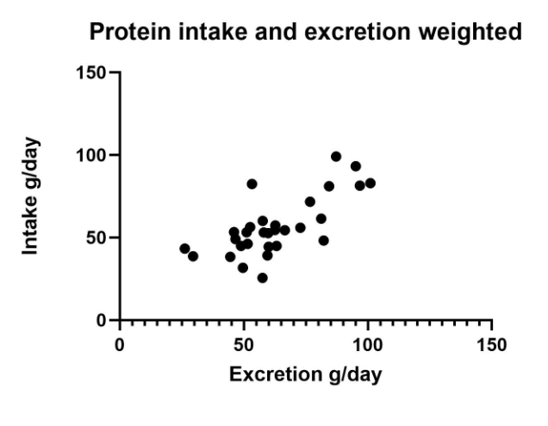
Valideringsparameter | Vejet metode | Foto
 | Spearman | Spearman
Protein indtag vs urea | r= 0,68 p=<0,0001**** | r=0,43 p=0,016
Natrium indtag vs udskillelse | r=0,51 p=0,004 ** | r=0,43 p=0,017
Fosfor indtag vs udskillelse | r=0,61 p=0,0003 *** | r=0,35 p=0,058
Calcium indtag vs udskillelse | r=-0,07 p=0,71 | r=-0,07 p=0,71

Slide 11
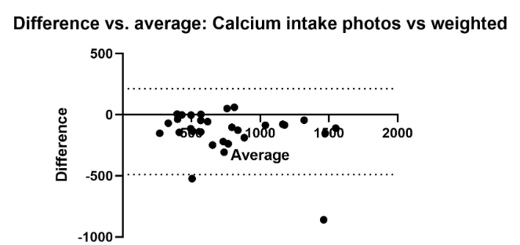
Calcium n=30 | Vejet vs foto | Willcoxon
Med vand | Median 771 vs 587 | p=<0,0001****
Uden vand | Median: 574 vs 483 | p=0,7
Bias: -138,4 mg
95% Limit of agreements -490 to 213 mg

Slide 12
Overvejelser
Fosfor ratio korrelation blev kun fundet ved foto metode
Mangel på power
For smalt clearance spænd
Natrium retention på trods af mangel registrering af tilsat salt
Flere dages urinprøver
Calcium balance er ikke brugbar uden fæces
Fotometode anvendelig på gruppeniveau men ikke individniveau
Notes:
Intraclass correlation for fosfor vejet 45% for en dag og 71% for 3 dage. For natrium 14 % for 1 dag og 33% for 3 dage.

Slide 13
Styrker og svagheder
Styrker
Svagheder
Mulighed for at validere fotometode imod 3 dages vejet kostregistrering
Validering af metoder mod urin markører.
Høj compliance
Undersøgelse af balance med to metoder
Mangel på registrering af bordsalt
Enkelt diætist der har vurderet vejet kostregistrering og fotos
Kun et enkelt opfølgningsmøde så begrænset oplæring.
Ingen klassificering af diuretika

Slide 14
Konklusion
Natrium balance var signifikant højere i gruppen under 20 clearance i forhold til over.
Resultaterne kunne hverken bekræfte eller afkræfte positiv fosfor balance
Foto

Slide 15
Perspektivering
Anledning til undersøgelse af fotometode

